Slide 1
㈜ 세일여행사 서비스 업무 관리 데이터베이스 구축
경영학부 IT경영전공 김민경
경영학부 IT경영전공 하성민
경영학부 IT경영전공 한재현

Slide 2
업무 기능도
업무 기능도
프로젝트명: ㈜세일여행사 서비스 업무관리 시스템:
관리 대상
직원관리
가이드 관리
행사 팀 관리
고객관리
고객정보관리
단체 관리
예약관리
상품관리
패키지 상품관리
여행 상품 관리
정산관리

Slide 3
DFD Level 0
가이드
업무보고
보고서요청
서비스 업무 관리 시스템
정산서
행사지시서
중간 관리자

Slide 4
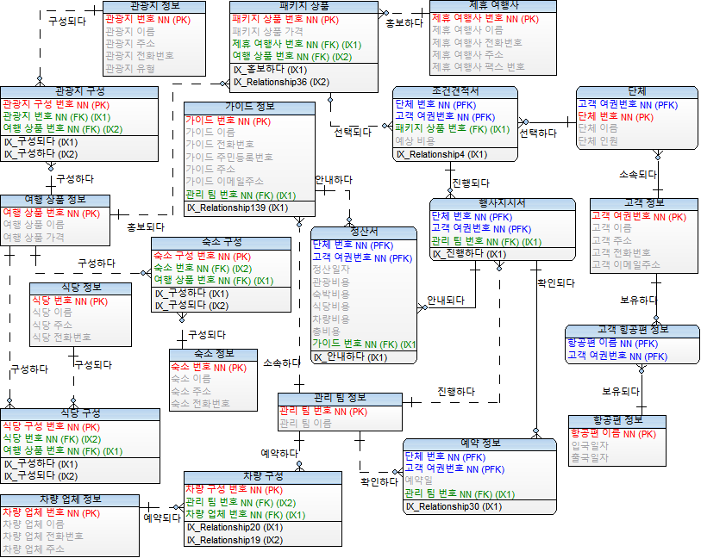
논리적 DB 설계

Slide 5
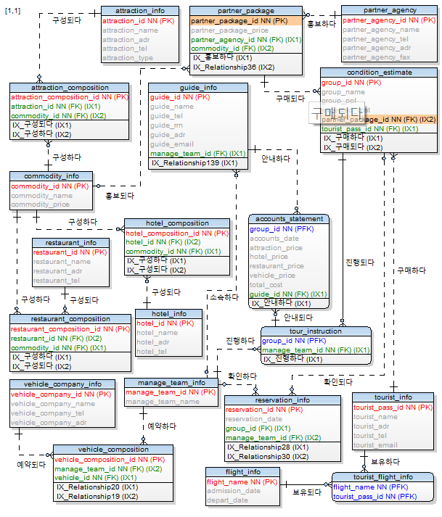
물리적 DB 설계

